Slide 1
Γνωστικές διεργασίες επεξεργασίας των πληροφοριών στα άτομα με Δυσκολίες Μάθησης ή/και ΔΕΠ.-Υ.
ΑΝΔΡΕΑΣ ΓΡ. ΚΑΝΔΑΡΑΚΗΣ, PhD ΕΙΔΙΚΟΣ ΨΥΧΟΠΑΙΔΑΓΩΓΟΣ & ΣΥΜΒΟΥΛΟΣ ΟΙΚΟΓΕΝΕΙΑΣ ΥΠΕΥΘΥΝΟΣ ΤΜΗΜΑΤΟΣ ΨΥΧΟΠΑΙΔΑΓΩΓΙΚΗΣ ΑΝΤΙΜΕΤΩΠΙΣΗΣ ΔΥΣΚΟΛΙΩΝ ΜΑΘΗΣΗΣ ΚΑΙ ΣΥΜΠΕΡΙΦΟΡΑΣ ΣΤΗΝ ΕΛΛΗΝΙΚΗ ΕΤΑΙΡΕΙΑ ΙΑΤΡΙΚΗΣ ΨΥΧΟΛΟΓΙΑΣ

Slide 2
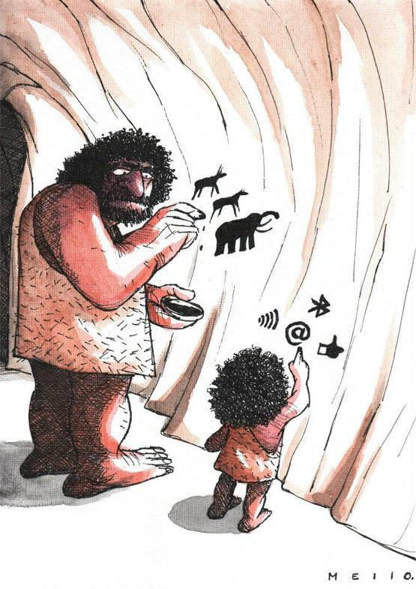
Το να πιστεύω στην πρόοδο, δε σημαίνει ότι πιστεύω ότι …
έχει γίνει πρόοδος!!!

Slide 3
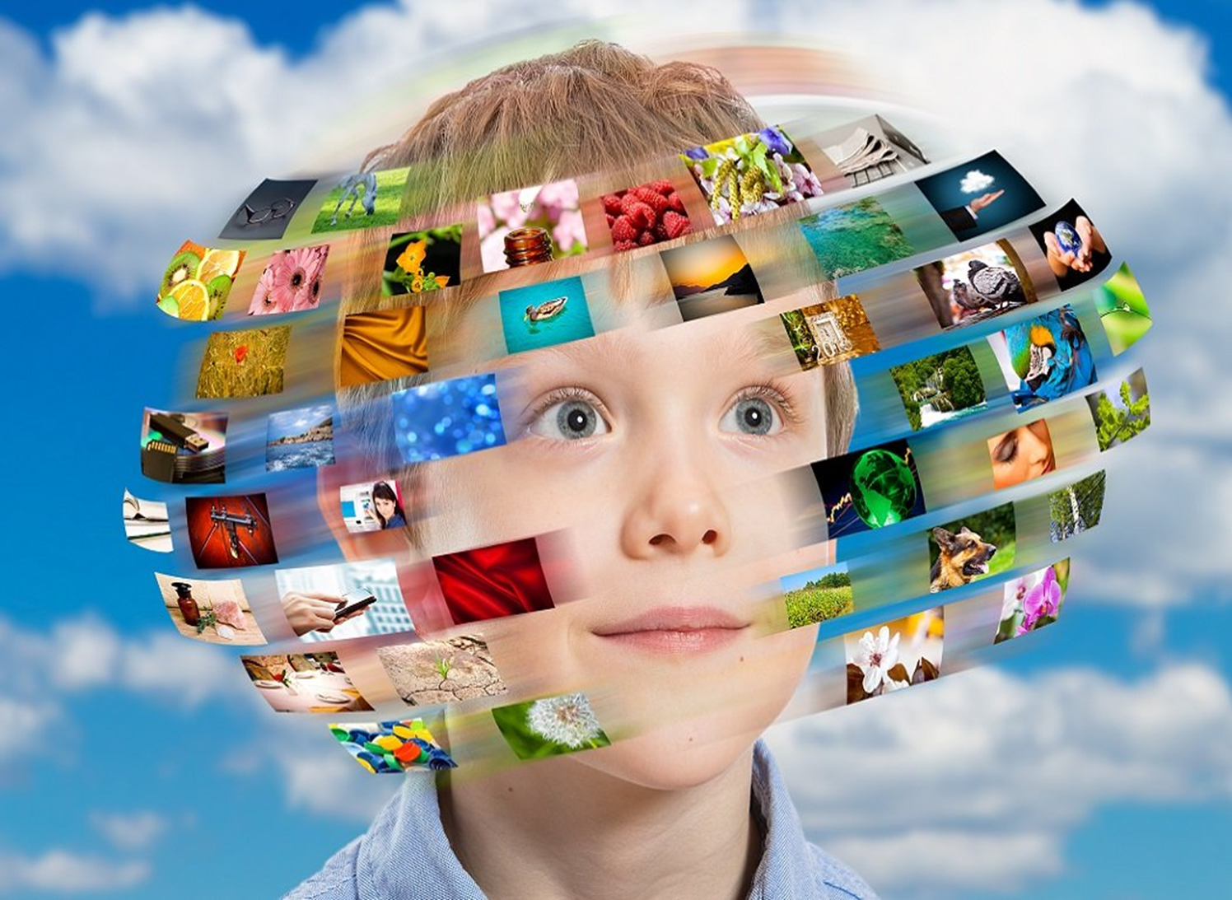
‘Βομβαρδισμός’ από μεγάλο όγκο περιττών-επικίνδυνων πληροφοριών και λέξεων που έχουν χάσει το αληθινό τους περιεχόμενο. Η προσοχή εύκολα αποσπάται και η σκέψη αποπροσανατολίζεται! Είναι απαραίτητο να αναπτύξουμε/βελτιώσουμε εγκαίρως τις προσωπικές μεταγνωστικές δεξιότητες αξιολόγησης των πληροφοριών και της συγκέντρωσης των μαθητών μας!

Slide 4
«Η Κατάσταση των Παιδιών στον Κόσμο το 2017: Τα παιδιά σε έναν ψηφιακό κόσμο», UNICEF 1. Ένας στους τρεις χρήστες του Διαδικτύου παγκοσμίως είναι παιδί 2. Η πανταχού παρουσία των φορητών συσκευών, σύμφωνα με την έκθεση, έχει κάνει τη διαδικτυακή πρόσβαση για πολλά παιδιά λιγότερο ελεγχόμενη και ενδεχομένως πιο επικίνδυνη 3. Τόσο οι κυβερνήσεις όσο και ο ιδιωτικός τομέας δεν έχουν ακολουθήσει το ρυθμό των αλλαγών, εκθέτοντας τα παιδιά σε νέους κινδύνους και ζημιές (κατάχρησης των προσωπικών τους δεδομένων, της πρόσβασης σε επιβλαβές περιεχόμενο και του ηλεκτρονικού εκφοβισμού) και αφήνοντας πίσω τα εκατομμύρια των πλέον μειονεκτούντων από αυτά.

Slide 5
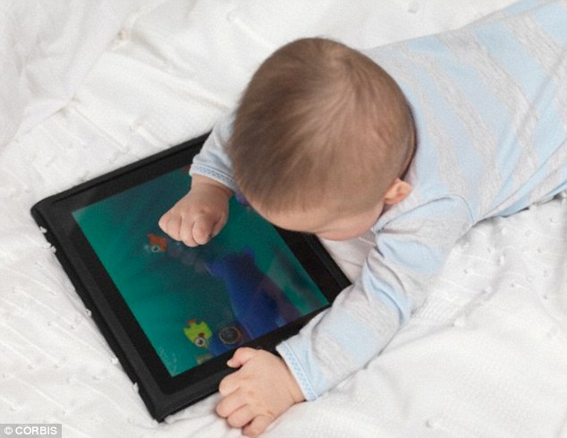
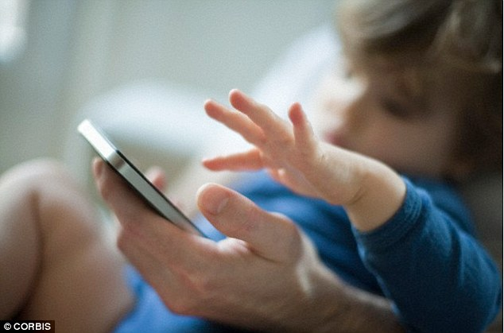
Βρέφη 6 μηνών χρησιμοποιούν Φορητές Συσκευές (ΦΣ) Νήπια 1 έτους χρησιμοποιούν ΦΣ τουλάχιστον 1h/day Τα περισσότερα δίχρονα νήπια χρησιμοποιούν ΦΣ.

Slide 6
Η παροχή πρόσβασης σε Η/Υ στο σπίτι, στην πραγματικότητα μπορεί να σχετίζεται με μειωμένες επιδόσεις, καθώς τα παιδιά όταν δεν επιβλέπονται, έχουν την τάση να χρησιμοποιούν Η/Υ κατά κύριο λόγο για μη εκπ/κές δραστηριότητες. Vigdor & Ladd (2010)

Slide 7
Τα παιδιά με ΔΕΠ-Υ,
έχουν διπλάσιες πιθανότητες σε σχέση με το μέσο μαθητικό πληθυσμό,
να αναπτύξουν εθισμό στο διαδίκτυο.
Η ΔΕΠΥ μάλιστα είναι ισχυρότερος προγνωστικός παράγοντας από την κατάθλιψη, για πιθανή εμφάνιση εθισμού στο διαδίκτυο, μελλοντικά.

Slide 8
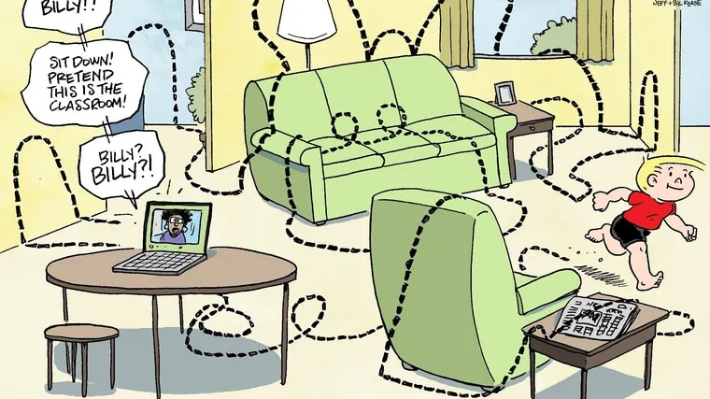

Slide 9
Please think about the effects of digital devices on students/children. Do you believe that students‘/child’s use of digital devices such as smartphones, tablets and computers has helpful or harmful effects in the following areas? GALLUP PANEL, APRIL 6, 2018. These data are based on results from an online web-based survey with 1,000 U.S. adults who are parents of children aged 2-18. The study was fielded using the Survey Sampling International (SSI) panel of consumers and was fielded Jan. 12-14, 2018.
 | Mostly/More helpful % T/P | Neither helpful nor harmful % T | Mostly harmful % T/P
Effects of digital devices on students' education | 42/87 | 30 | 28/13
Effects of digital devices on students' physical health | 4/59 | 42 | 55
Effects of digital devices on students' mental health | 4/69 | 27 | 69

Slide 10
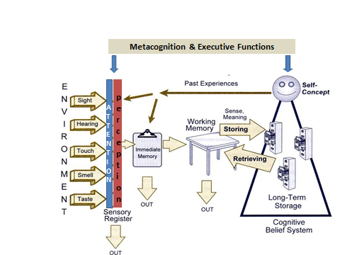
Σύστημα Επεξεργασίας Πληροφοριών, συνθετική απεικόνιση σύμφωνα με τους Atkinson & Shiffrin (1968), Barkley (1997), Kandarakis & Poulos (2008), Sousa (2011)

Slide 11
ΜΑΘΗΣΗ
Μπορεί να είναι
ΝΟΗΜΑΤΙΚΗ
ΜΗΧΑΝΙΣΤΙΚΗ
δημιουργεί
δε δημιουργεί
Οδηγεί σε…
ΓΝΩΣΤΙΚΗ ΔΟΜΗ
ΦΘΟΡΑ
ΛΗΘΗ
ΠΑΡΑΠΟΙΗΣΗ
ΠΑΡΕΜΒΟΛΗ
Αποτυπώνεται σε…
Διαθέτει
Αναπτύσσεται με…
ΕΝΝΟΙΟΛΟΓΙΚΟΙ
ΧΑΡΤΕΣ
ΜΕΤΑΓΝΩΣΗ
ΣΤΡΑΤΗΓΙΚΕΣ
ΠΟΙΟΤΗΤΑ
ΠΟΣΟΤΗΤΑ
ΘΕΩΡΙΑ ΑΦΟΜΟΙΩΣΗΣ
(AUSUBEL D., 1980)

Slide 12
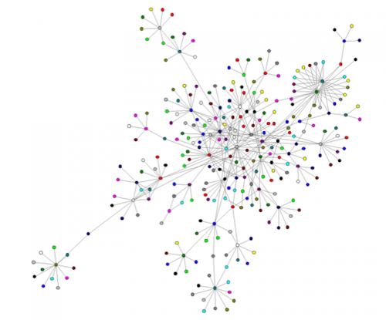
The world of networks
“H γνώση είναι κατανεμημένη σε ένα δίκτυο συνδέσμων και η μάθηση βασίζεται στη δυνατότητα κατασκευής και διάσχισης των συγκεκριμένων δικτύων.” (Siemens,2010)

Slide 13
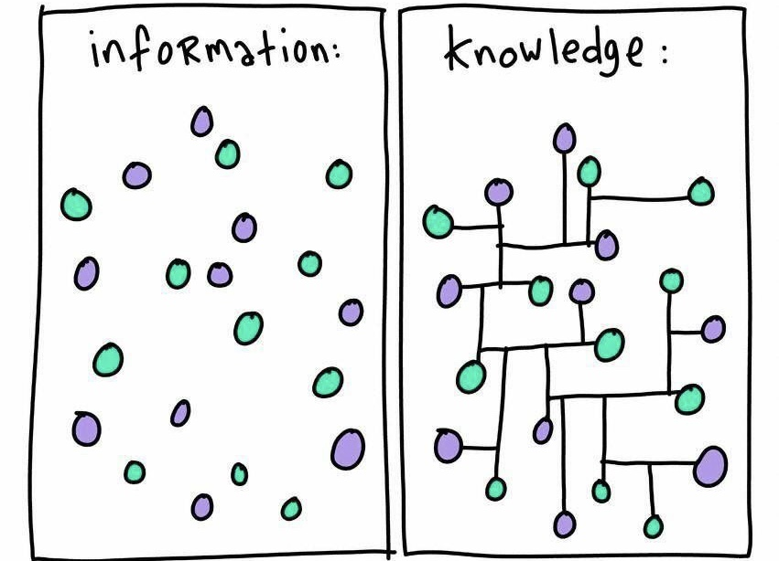

Slide 14
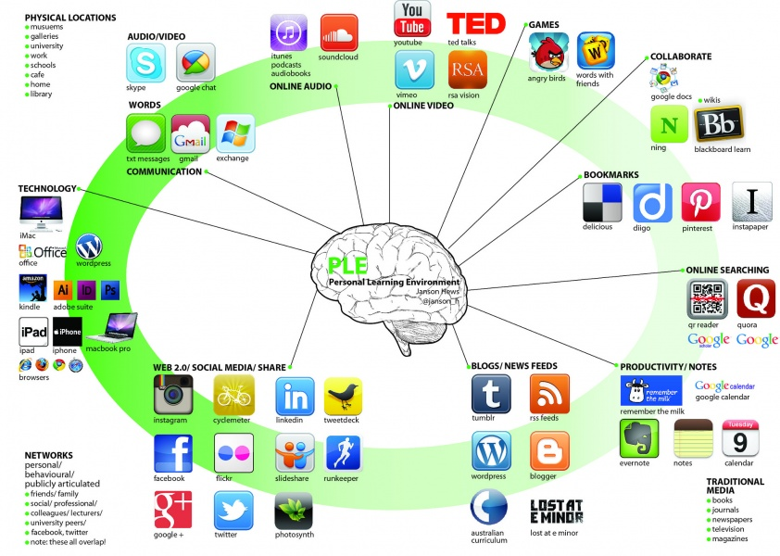
A Personal Learning Network/Environment Credit: Jason Hews

Slide 15
Ορισμός ενταξιακής εκπαίδευσης :
«Μια εν εξελίξει διαδικασία με στόχο την παροχή ποιοτικής εκπαίδευσης για όλους, με σεβασμό στη διαφορετικότητα και τις διαφορετικές ανάγκες και ικανότητες, τα χαρακτηριστικά και τις προσδοκίες της μάθησης των μαθητών και των κοινοτήτων, την εξάλειψη όλων των μορφών διακρίσεων»
(Εκπαιδευτικός, Επιστημονικός και Πολιτιστικός Οργανισμός των Ηνωμένων Εθνών/Διεθνές Γραφείο της Εκπαίδευσης,2008, σελ. 3).
ΤΟ ΠΡΟΓΡΑΜΜΑ ΤΩΝ ΤΠΕ ΓΙΑ ΤΗΝ ΕΝΤΑΞΗ:
Π.χ. Όταν ένας μαθητής με αναπηρία ή ειδικές εκπαιδευτικές ανάγκες εκπαιδεύεται σε μια κανονική/συνηθισμένη τάξη με μη ανάπηρους συμμαθητές για το μεγαλύτερο μέρος της σχολικής εβδομάδας και χρησιμοποιεί διαδεδομένες τεχνολογίες (φορητοί υπολογιστές, ταμπλέτες και περιφερειακά, διαδραστικοί πίνακες, κινητά τηλέφωνα, κ.λπ.) ή/και υποστηρικτικές τεχνολογίες (π.χ. συσκευές κινητικότητας, βοηθήματα για την υποστήριξη της ακοής, εναλλακτικά πληκτρολόγια…).
Οι ΤΠΕ χρησιμοποιούνται τόσο σε ειδικά όσο και
σε ενταξιακά εκπαιδευτικά
πλαίσια

Slide 16
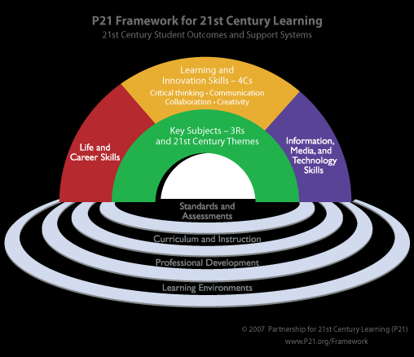
Δεξιότητες του 21^{ου} αι. για μαθητές
ΚΡΙΤΙΚΗ ΣΚΕΨΗ
ΕΠΙΚΟΙΝΩΝΙΑ
ΣΥΝΕΡΓΑΣΙΑ
ΔΗΜΙΟΥΡΓΙΚΟΤΗΤΑ

Slide 17
ΔΙΑΛΕΞΗ
ΛΕΚΤΙΚΗ ΕΠΕΞΕΡΓΑΣΙΑ
5%
ΜΕΛΕΤΗ
10%
ΟΠΤΙΚΟΑΚΟΥΣΤΙΚΑ
20%
ΛΕΚΤΙΚΗ ΚΑΙ ΟΠΤΙΚΗ ΕΠΕΞΕΡΓΑΣΙΑ
ΠΑΡΟΥΣΙΑΣΗ
30%
ΟΜΑΔΙΚΗ ΣΥΖΗΤΗΣΗ
50%
ΕΞΑΣΚΗΣΗ ΚΑΙ ΕΦΑΡΜΟΓΗ
75%
ΚΑΝΟΝΤΑΣ
ΑΛΛΗΛΟΔΙΔΑΚΤΙΚΗ, ΑΜΕΣΗ ΧΡΗΣΗ ΤΗΣ ΜΑΘΗΣΗΣ
90%
ΠΟΣΟΣΤΟ ΔΙΑΤΗΡΗΣΗΣ ΤΗΣ ΜΑΘΗΣΗΣ ΜΕΤΑ ΑΠΌ 24 ΩΡΕΣ
Notes:
17

Slide 18
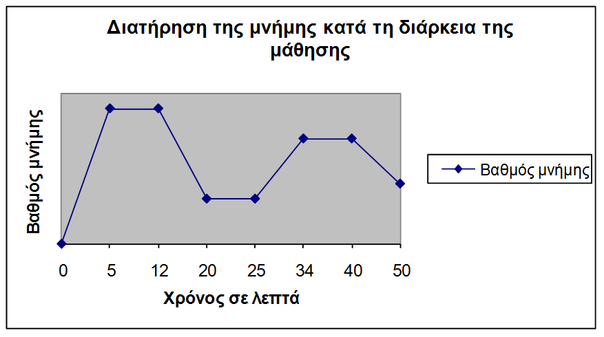

Slide 19
Κύριος Κόκκινος | Χρόνος μάθησης | Κύριος Πράσινος
Να μου πείτε τις δύο αιτίες του Β΄ παγκόσμιου πολέμου που συζητήσαμε εχθές Οι μαθητές απαντούν Σήμερα θα ασχοληθούμε με την τρίτη αιτία καθώς επίσης και με τα αποτελέσματα του πολέμου Πριν όμως θα σας επιστρέψω τα τεστ και θα συλλέξω τη δουλειά του σπιτιού | 20 πρώτα λεπτά | Να μου πείτε δύο αιτίες του Β΄ Παγκόσμιου πολέμου που συζητήσαμε εχθές Οι μαθητές απαντούν Σήμερα θα ασχοληθούμε με την τρίτη αιτία καθώς επίσης και με τα αποτελέσματα του πολέμου Ο τρίτος λόγος του Β΄ παγκόσμιου πολέμου είναι…. (εισήγηση)…
Ο τρίτος λόγος του Β΄ παγκόσμιου πολέμου είναι…. (εισήγηση)… | 5 ενδιάμεσα λεπτά | Συζητήστε το γ λόγο στην ομάδα σας Συσχετίστε το γ λόγο με τους προηγούμενους
Συνέχεια εισήγησης… Οκ, ήσαστε πολύ προσεκτικοί γι αυτό σας αφήνω 5 λεπτά να ασχοληθείτε με κάτι που σας αρέσει | 20 τελευταία λεπτά | Αναλογιστείτε για 2΄ το τι είπαμε Ετοιμαστείτε να ανταλλάξετε τις απόψεις σας με τους άλλους Χρήση Η/Υ, ΦΣΜ

Slide 21
Mobile Learning (M- Learning)
Το Mobile Learning (Μ-learning) είναι μία σύγχρονη εκπαιδευτική μέθοδος , που περιλαμβάνει τη χρήση φορητών συσκευών (κινητά, tablets, κλπ.) και ασύρματων δικτύων, ανεξαρτήτως τόπου και χρόνου.

Slide 22
Παιδαγωγικά οφέλη και πλεονεκτήματα του m-learning
Ευέλικτο – φορητό – διαθέσιμο – προσιτό ,
Ατομικό – διαδραστικό – συνεργατικό,
Διαχρονικό – διαπεριστασιακό,
Παιγνιώδες – ενισχυτικό,
Εξατομικευμένο – αποτελεσματικό…

Slide 23
Φορητές συσκευές για χρήση στην εκπ/ση:
Smartphones - κινητά τηλέφωνα
Φορητοί υπολογιστές
Ηλεκτρονικοί αναγνώστες (eBook readers)
Φορητές συσκευές αναπαραγωγής πολυμέσων (media players) (π.χ. iPods, MP3 players)
Tablets…

Slide 24
Για τους μαθητές με Μαθησιακές Δυσκολίες ή/και ΔΕΠ-Υ Υπάρχει ένα ευρύ φάσμα εφαρμογών/διοργανωτών ιδεών για βοήθεια στην κατανόηση των μαθημάτων και του περιεχομένου των κειμένων. Επίσης άλλες εφαρμογές βοηθούν στην οργάνωση των σκέψεων και τη σύνταξη γραπτών εργασιών. Ένας δάσκαλος για παράδειγμα μπορεί να επιτρέψει σε έναν μαθητή με δυσγραφία να υποβάλει μια ακουστική ή οπτική αναφορά αντί για ένα γραπτό κείμενο , χρησιμοποιώντας τις εφαρμογές στο κινητό του τηλέφωνο ή στον υπολογιστή – tablet.

Slide 25
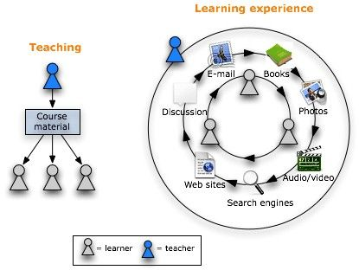

Slide 26
Εμπόδια για την εφαρμογή του m-learning:
• Οι περισσότεροι από τους εκπ/κούς δεν είναι γνώστες των δυνατοτήτων που παρέχουν οι φορητές συσκευές ως εργαλεία μάθησης.
• Οι περισσότεροι εκπ/κοί δε διαθέτουν τις απαραίτητες γνώσεις/ δεξιότητες για να χρησιμοποιήσουν στο σχολείο τις φορητές συσκευές.
•Η πεποίθηση των ενηλίκων ότι: «Οι φορητές συσκευές και κυρίως τα smartphones, για την πλειοψηφία των ανθρώπων: όχι απλά δεν μπορούν να συμβάλουν στη διαδικασία της μάθησης, αλλά προάγουν ακριβώς αντίθετα αποτελέσματα» (εβδομαδιαία έκθεση της UNESCO για το Mobile Learning, 12-16 Δεκεμβρίου 2011, σ.11).

Slide 27
ΣΧΕΔΙΑΣΜΟΣ M-LEARNING ΠΡΟΣΕΓΓΙΣΗΣ
Ποιοι, πού;
Πώς;
Τι, γιατί;

Slide 28
Ταξινόμηση διδακτικών στόχων (Bloom, Anderson, et al., 2000)
ΠΑΡΑΔΟΣΙΑΚΗ ΤΑΞΗ
ΑΝΕΣΤΡΑΜΜΕΝΗ ΤΑΞΗ
Δημιουργικότητα
Αξιολόγηση
Ανάλυση
Εφαρμογή
Κατανόηση
Γνώση
Οι Μ. εργάζονται στο σπίτι και είναι υπεύθυνοι για τα επίπεδα αυτά
Μ+Δ συνεργάζο-
νται στο σχολείο για τα επίπεδα αυτά
Ο Δ. εισάγει τους Μ στη νέα Υ.
στο σχολείο
Η Υ. εισάγεται στο σπίτι

Slide 29
Ταξινόμηση διδαχτικών στόχων του Bloom και αντίστοιχες εφαρμογές iPad (bit.ly/H9YZZB)

Slide 30
Ταξινόμηση των εφαρμογών βάσει δεξιοτήτων
ΤΥΠΟΣ ΕΦΑΡΜΟΓΗΣ | ΣΧΟΛΙΚΕΣ ΔΕΞΙΟΤΗΤΕΣ
Γλωσσικός: | αλφαβητισμός, εξάσκηση ανάγνωσης, καλλιγραφία, προφορά, γραμματική, σχέδιο, λογοτεχνία, λεξιλόγιο, γραφή.
Μαθηματικός: | μέτρημα, πρόσθεση, αφαίρεση, πολλαπλασιασμός, διαίρεση, χρόνος, χρήμα, κλάσματα, δεκαδικοί, επίλυση προβλημάτων, λογική σκέψη, γραφήματα, άλγεβρα, γεωμετρία, λογισμός, στατιστική, πιθανότητες, αριθμομηχανές.
Επιστήμης: | Ενέργεια και περιβάλλον, γεωγραφία, φυσική, χημεία, επιστήμες της ζωής, ζώα, ανατομία του ανθρώπου, επιστήμες του διαστήματος.
Κοινωνικών μελετών: | Ανθρωπογεωγραφία και Ιστορία.

Slide 31
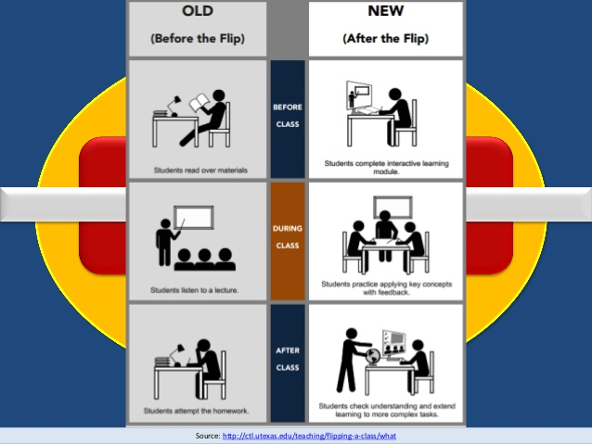
Παραδοσιακή και Ανεστραμμένη τάξη

Slide 32
Η ανεστραμμένη τάξη (flipped classroom)
Η παράδοση του μαθήματος γίνεται ως εργασία στο σπίτι (με μορφή ppt ή pdf αρχείων τα οποία περιέχουν θέμα εργασίας και σχετικά links, videos, εικόνες, χάρτες κλπ), ενώ ο σχολικός χρόνος αφιερώνεται στη συνεργατική εργασία των μαθητών και τη συζήτηση με τον δάσκαλο. Οι μαθητές με τη χρήση ΤΠΕ μαθαίνουν με το δικό τους ρυθμό, ενώ προάγεται η συνεργασία και ο διάλογος μέσα στην τάξη και εκτός (με τη χρήση skype, moodle…).

Slide 33
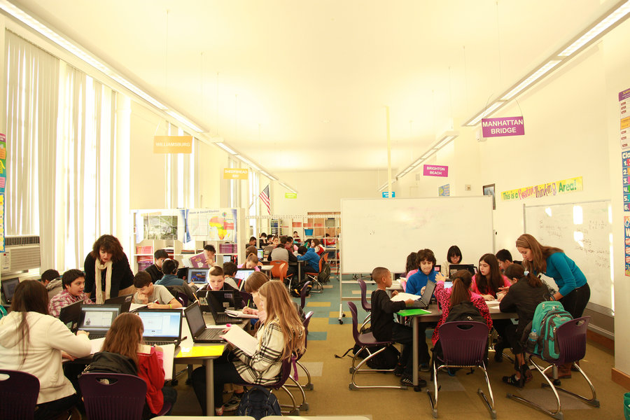
ΜΙΚΤΗ ΜΑΘΗΣΗ

Slide 34
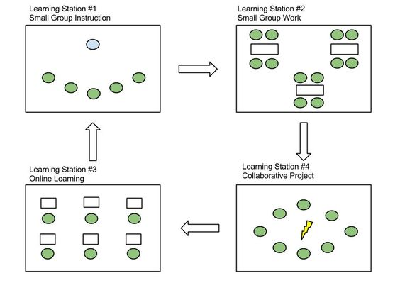
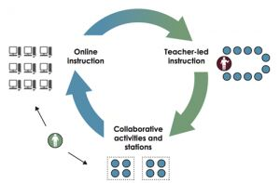

Slide 35
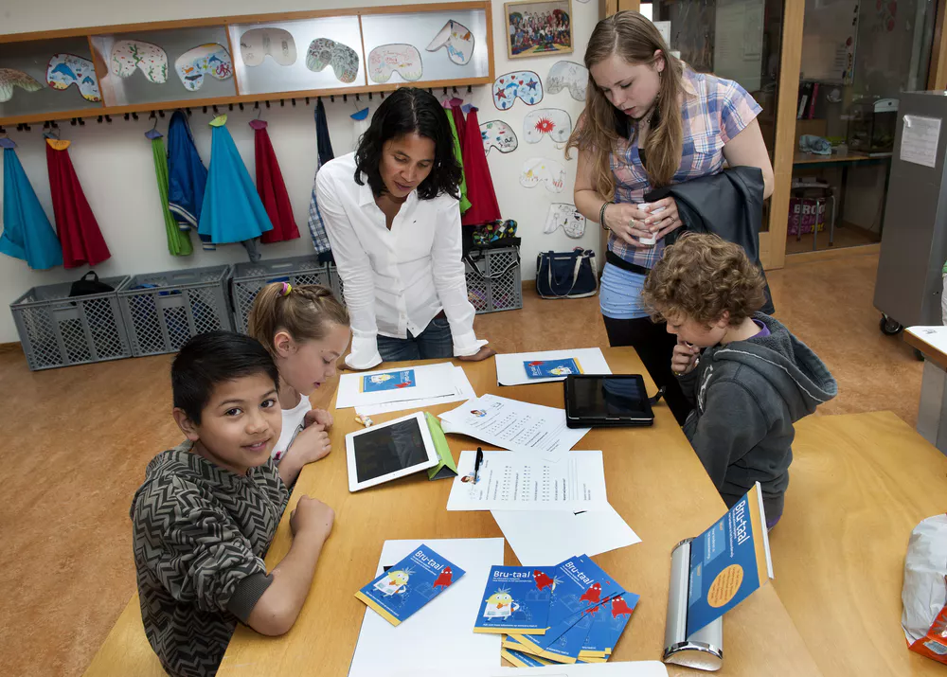
ΜΙΚΤΗ ΜΑΘΗΣΗ

Slide 36
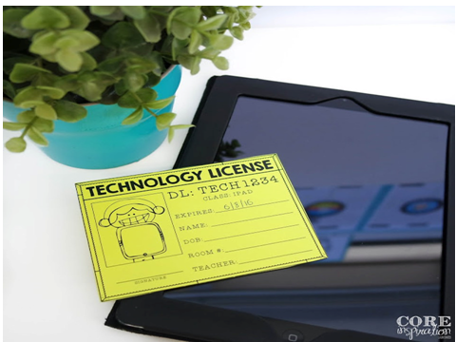
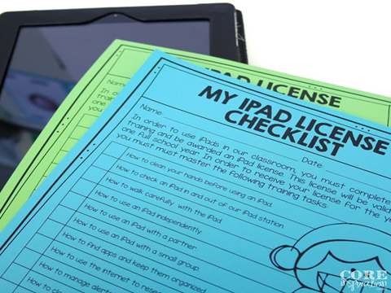
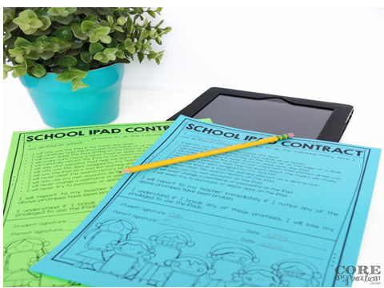
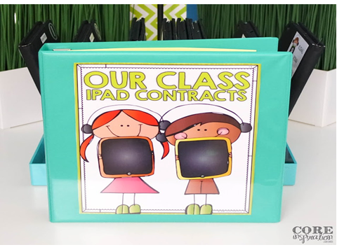
ΟΡΓΑΝΩΣΗ ΨΗΦΙΑΚΗΣ/ΜΙΚΤΗΣ ΤΑΞΗΣ

Slide 37
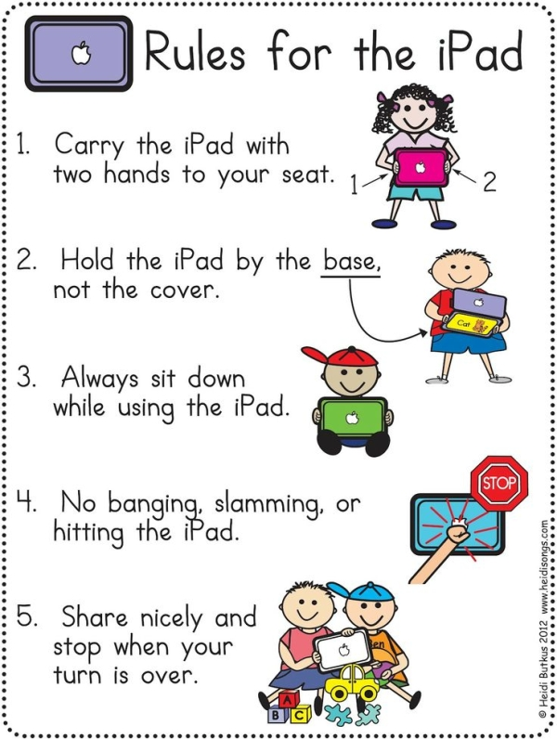

Slide 38
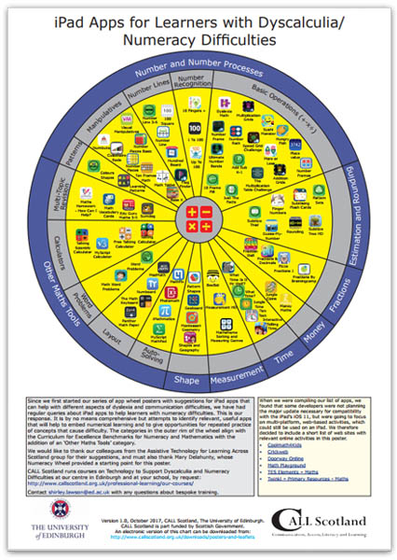
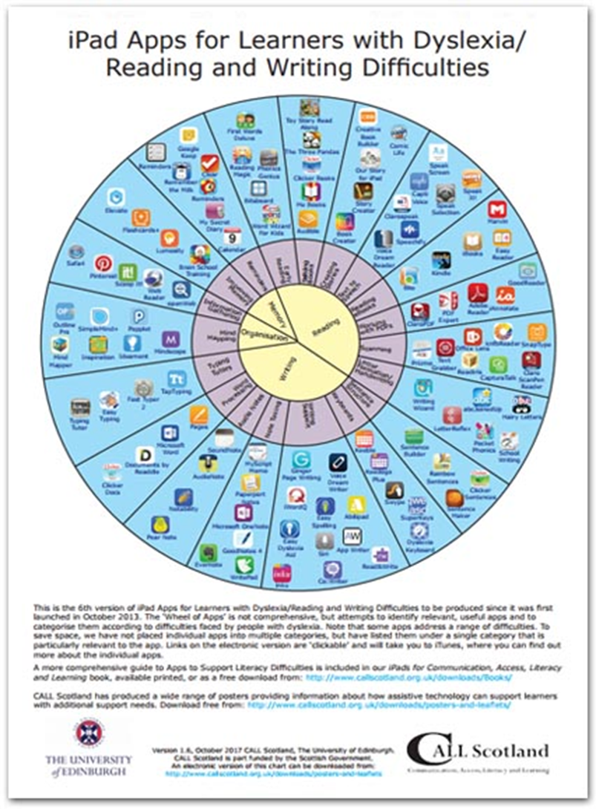

Slide 39
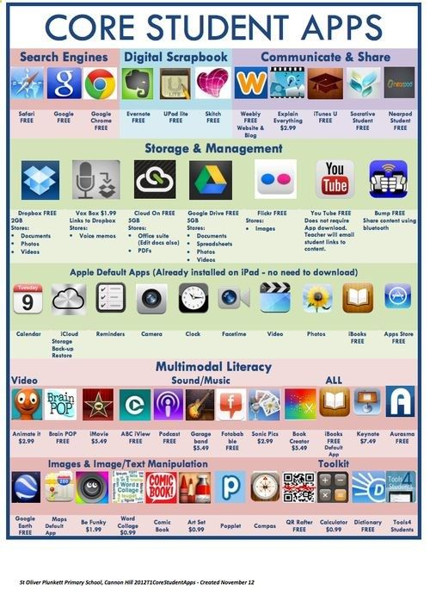

Slide 41
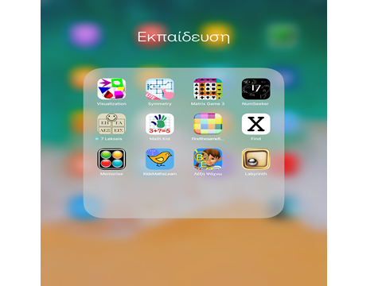
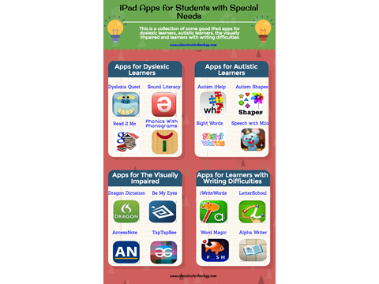

Slide 42
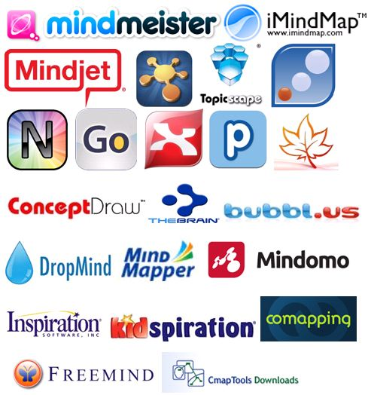
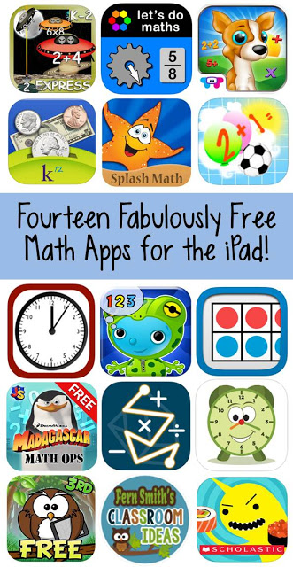
Phonics
Ginger
Maker
iPad Apps for Learners with Dyslexia/
Creative
Book
Builder
Reminders
Audible
Lumosity
Kindle
iAnnotate
Reading and Writing Difficulties
Typing
Tutor
Pocket
Keeble
Page Writing
Sentence
Microsoft OneNote
Dyslexia
App Writer
Aid
Toy Story Read
Along
First Words
Deluxe
Comic
Google
The Three Pandas
Life
Keep
Speak
Reminders
Reading
Phonics
Our Story
Screen
Magic
Clear
Genius
for iPad
Clicker Books
Remember
the Milk
Speak
Capti
It!
Bitsboard
Voice
Story
Me Books
Speak
Elevate
Creator
Selection
Clarospeak
This is the 6th version of iPad Apps for Learners with Dyslexia/Reading and Writing Difficulties to be produced since it was first
launched in October 2013. The ‘Wheel of Apps’ is not comprehensive, but attempts to identify relevant, useful apps and to
categorise them according to difficulties faced by people with dyslexia. Note that some apps address a range of difficulties. To
save space, we have not placed individual apps into multiple categories, but have listed them under a single category that is
particularly relevant to the app. Links on the electronic version are ‘clickable’ and will take you to iTunes, where you can find out
more about the individual apps.
A more comprehensive guide to Apps to Support Literacy Difficulties is included in our
and Learning
CALL Scotland has produced a wide range of posters providing information about how assistive technology can support learners
with additional support needs. Download free from:
Organisation
book, available printed, or as a free download from:
Version 1.6, October 2017 CALL Scotland, The University of Edinburgh.
http://www.callscotland.org.uk/downloads/posters-and-leaflets
An electronic version of this chart can be downloaded from:
CALL Scotland is part funded by the Scottish Government.
Reading
Memory
Writing
Audio Notes
iPads for Communication, Access, Literacy
http://www.callscotland.org.uk/downloads/Books/
Speech
Structure
Microsoft
Early
Mapper
Sentence
Mind
Outline
Pro
Easy
ScanPen
Safari
SimpleMind+
Inspiration
Pinterest
Typing
Clicker
Easy
Docs
Scoop It!
Ideament
Flashcards+
Documents by
Fast Typer
Popplet
Readdle
2
Reader
Pear Note
Web
Mindscope
TapTyping
Word
openWeb
Notability
Brain School
Training
Pages
AudioNote
Evernote
My Secret
Information
Diary
Typing
Mapping
SoundNote
Gathering
Tutors
http://www.callscotland.org.uk/downloads/posters-and-leaflets/
Adobe
Reader
Blio
Readiris
ClaroPDF
Clicker
Sentences
Co:Writer
Voice
Dream
Reader
iBooks
knfbReader
MyScript
Memo
Paperport
Notes
PDF
Expert
Prizmo
Siri
Text
Grabber
WritePad
Talking
Books
abcJoinedUp
Writing
Wizard
Creating
Stories
Text to
Reading
eBooks
Scanning
Letter
Formation/
Handwriting
Keyboards
Writing
Support
Word
Processing
Mind
Improving
Memory
Reminders
Reading
Book
Creator
Easy
Spelling
Working
with PDFs
Note Taking
Builder
Abilipad
Hairy Letters
Calendar
Marvin
CapturaTalk
Keedogo
Plus
Swype
inku
Office Lens
Rainbow
Sentences
Voice
Dream
Writer
GoodNotes 4
GoodReader
School
Writing
Sentence
SuperKeys
iWordQ
Dyslexia
Keyboard
Read&Write
Claro
Reader
SnapType
Speechify
Reader
LetterReflex
Easy
Word Wizard
For Kids

Slide 43
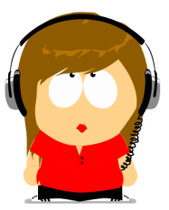
Τι είναι «Εννοιολογικός Χάρτης» (Novak & Gowin, 1984)
οι οποίες είναι
Η έννοια της Ο άνθρωπος
«Αναπαράστασης» κατασκευάζει τη
ερμηνεύει τον τρόπο γνώση ή αλλιώς
με τον οποίον μαθαίνει
Το άτομο κωδικοποιεί τις πληροφορίες
οργανωμένες ώστε να σχετίζονται εννοιολογικά

Slide 44
ΤΙ ΕΙΝΑΙ Ο ΕΝΝΟΙΟΛΟΓΙΚΟΣ ΧΑΡΤΗΣ: είναι μία τεχνική μελέτης με σχήματα που βοηθά να θυμάσαι στη σχολή σου αυτά που διάβασες την προηγούμενη μέρα στο σπίτι σου
ΠΟΤΕ ΧΡΗΣΙΜΟΠΟΙΩ ΤΟΝ ΕΝΝΟΙΟΛΟΓΙΚΟ ΧΑΡΤΗ: όταν θέλω να δείξω, το πώς ένα θέμα και οι πληροφορίες-λεπτομέρειες γι’ αυτό, σχετίζονται μεταξύ τους
ΠΩΣ ΔΗΜΙΟΥΡΓΩ ΕΝΑΝ Ε.Ν.
Γράφω τα βασικά σημεία του θέματός μου
Γράφω τις λέξεις-κλειδιά των βασικών σημείων
Σχεδιάζω τον χάρτη μου με τον τίτλο του θέματος, τα βασικά σημεία και τις λέξεις-κλειδιά και λεπτομέρειες που σχετίζονται μεταξύ τους

Slide 45
Εννοιολογικός Χάρτης: μέθοδος (Novak & Gowin, 1984)
Ορισμός του θέματος
Αναγνώριση & κατηγοριοποίηση των πιο σημαντικών εννοιών
Ανάλυση από τις γενικές έννοιες στις πιο ειδικές έννοιες
Προσθήκη συνδέσμων (έννοιες κλειδιά)
Προσθήκη συνδετικών φράσεων μεταξύ των εννοιών
Εισαγωγή εικόνων

Slide 46
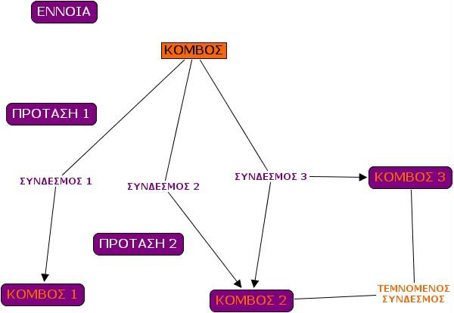
Τι περιλαμβάνει ο «Εννοιολογικός Χάρτης»;

Slide 47
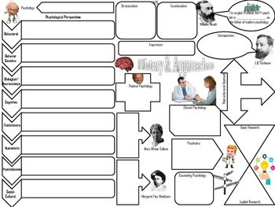
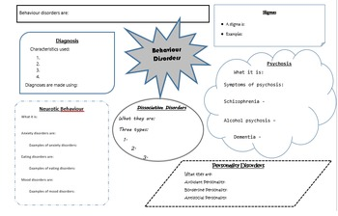
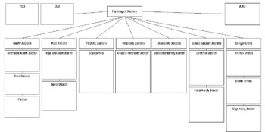
Μορφές εννοιολογικών χαρτών

Slide 48
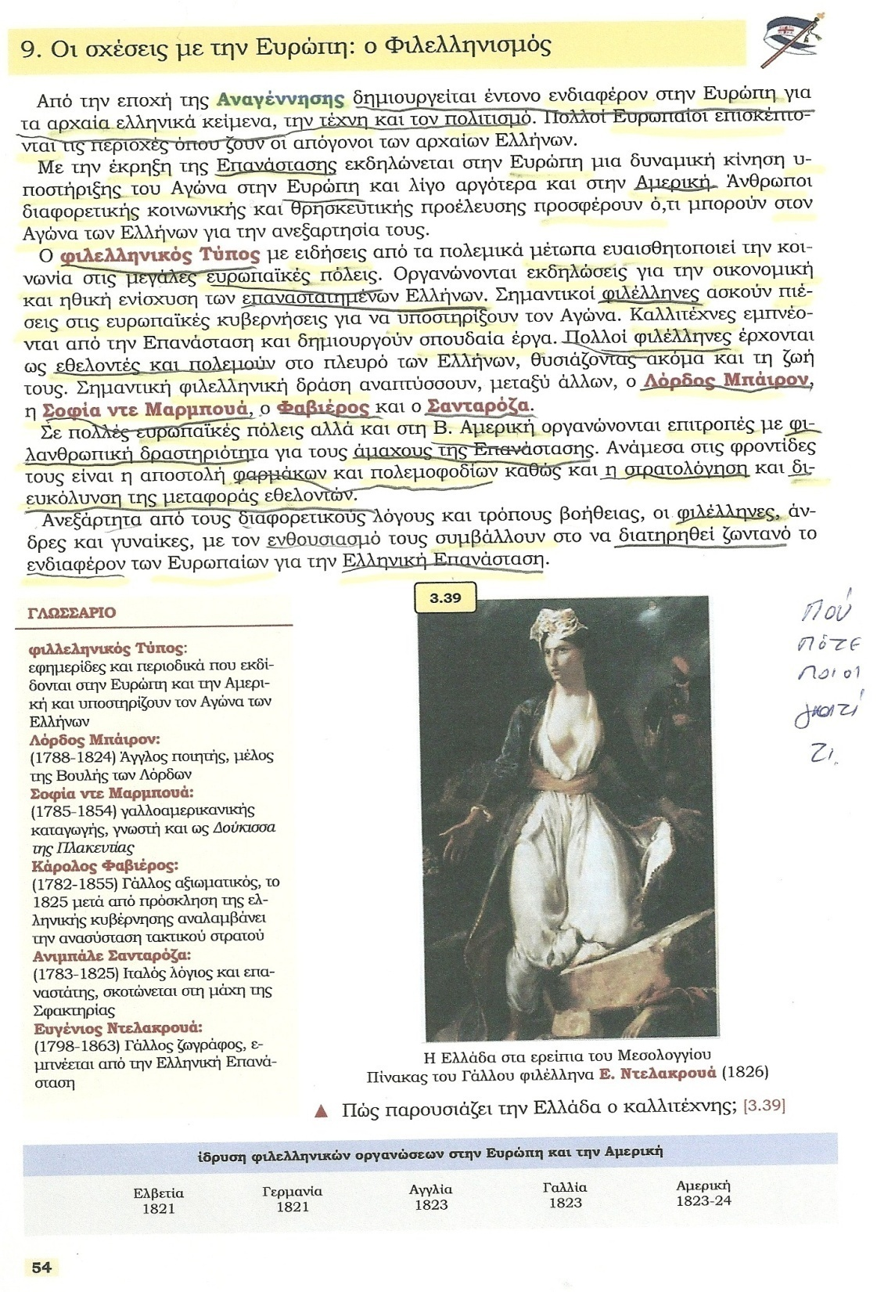

Slide 49
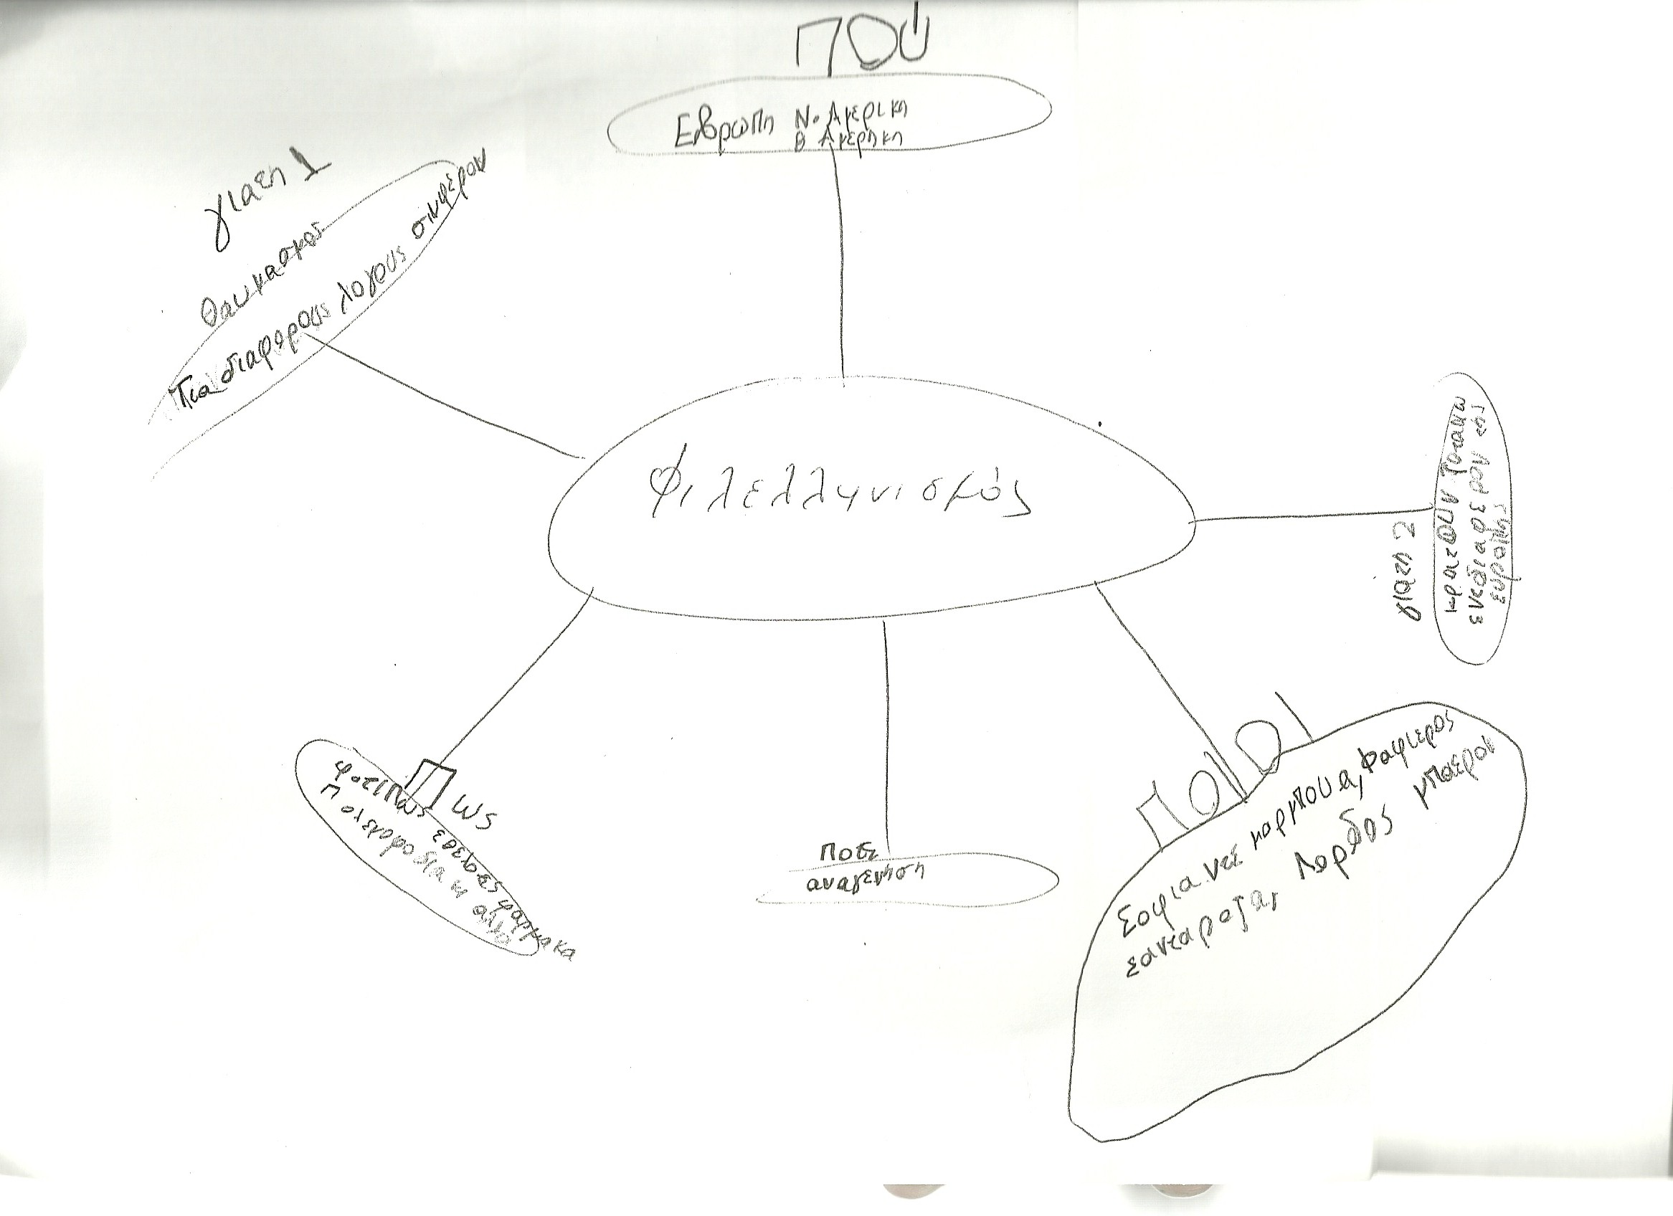

Slide 50
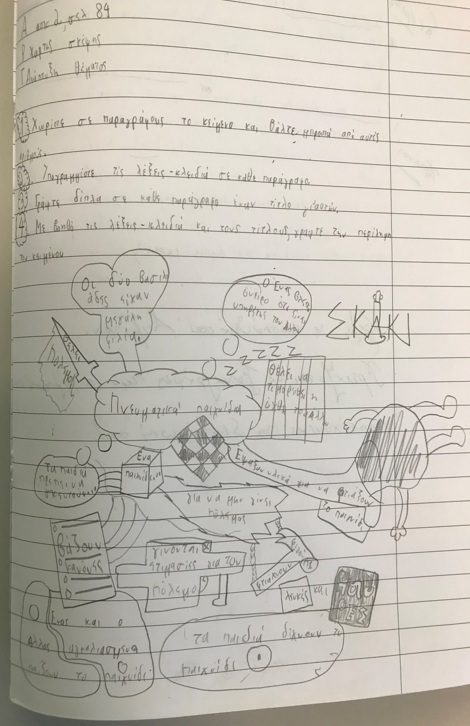
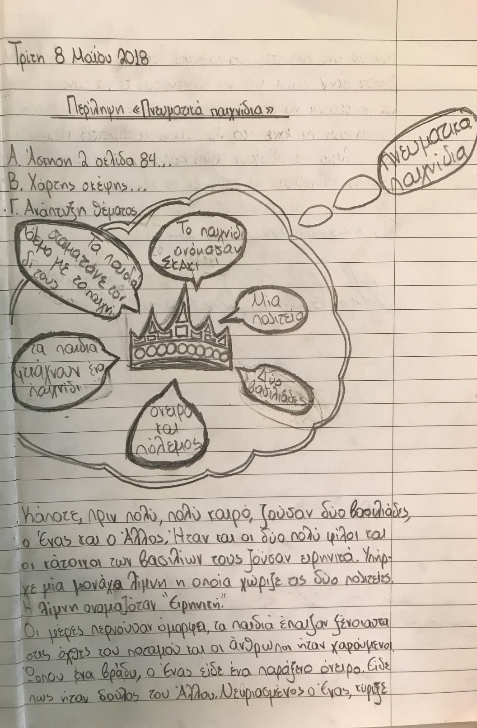

Slide 51
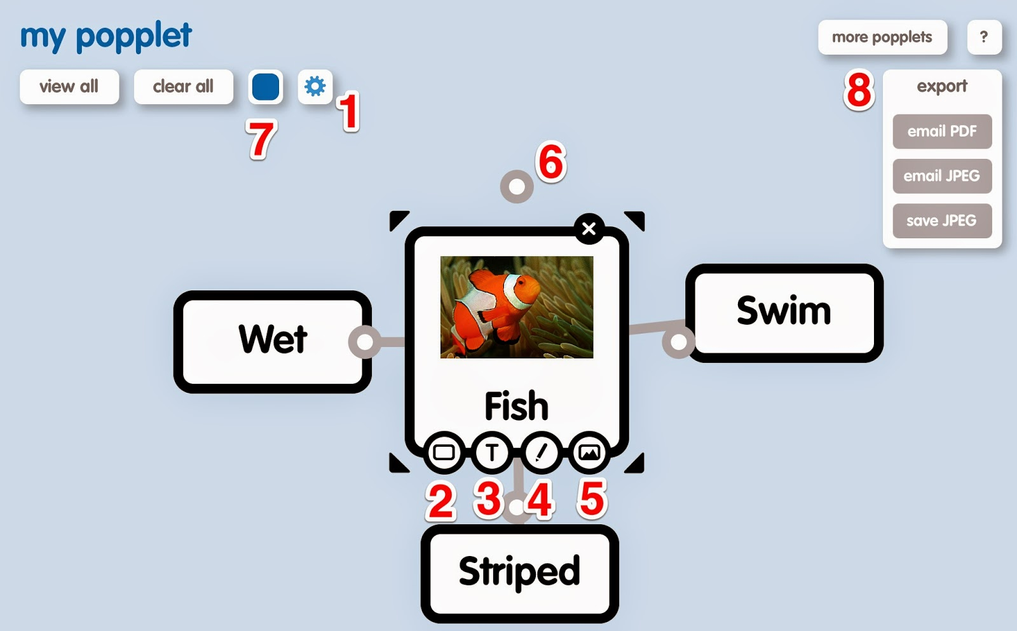
Tap the gear and select make new popple.
Changes the color of the popple.
Add text. The only formatting options are 3 sizes and justification.
Free draw inside the popple.
Insert an image from the camera, camera roll, or clipboard.
Tap any dot to add another popple in that direction.
Change the background color of the popplet.
Tap Export to save the popplet as a PDF or JPEG. These file types are not editable. Another way to get the popplet off the iPad is to take a screen shot and insert it into another app.

Slide 52
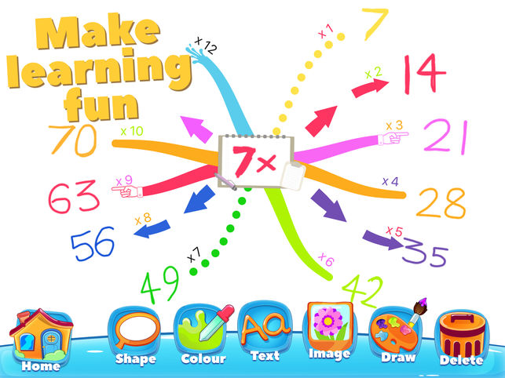
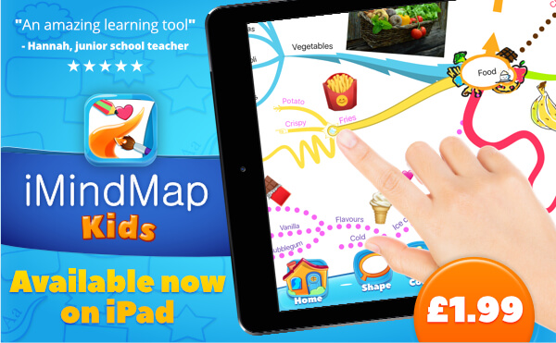

Slide 55
“Οποτεδήποτε εισάγεται μια νέα τεχνολογία στην κοινωνία, πρέπει να υπάρχει μια αντισταθμιστική ανθρώπινη απάντηση. Όσο πιο υψηλή είναι η τεχνολογία, τόσο ισχυρότερο το άγγιγμα!” (Naisbitt, 1984)

Slide 56
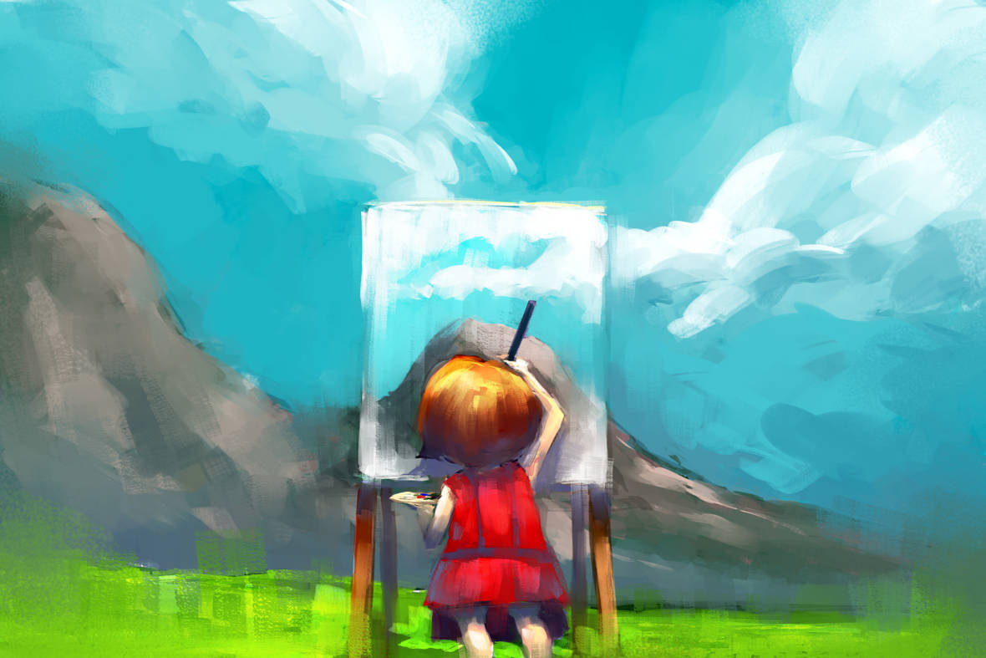
The problem is not usually the students; it is the system. Change the system in the right ways and many of the problems of poor behavior, low motivation and disengagement tend to disappear. It can be the system itself that creates the problems. Prioritize Art!

Slide 57
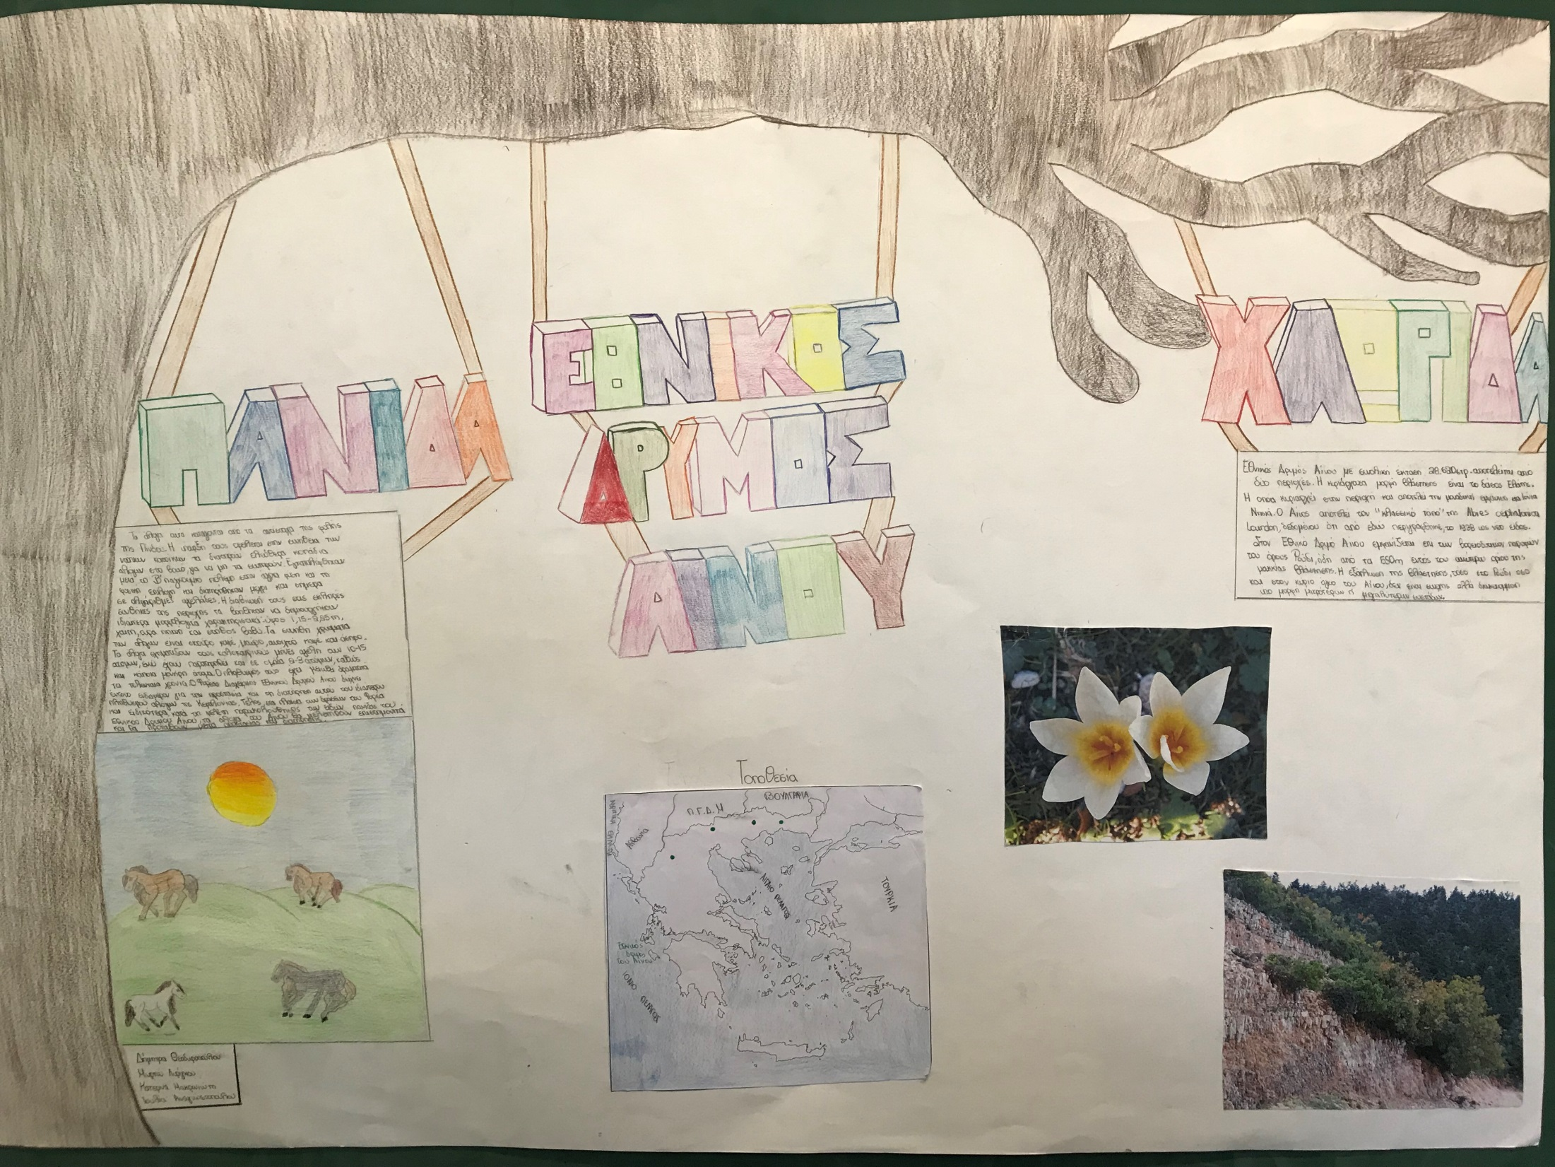

Slide 58
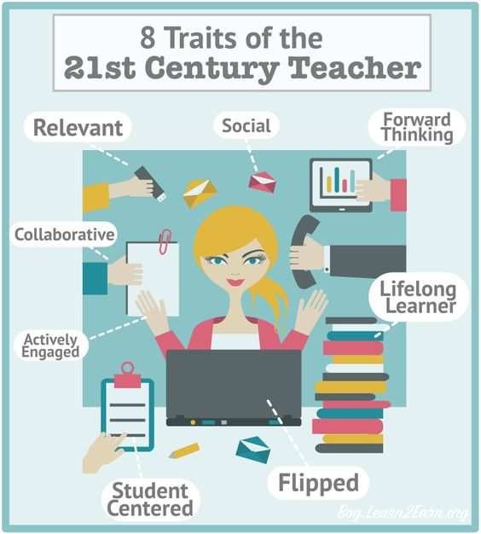

Slide 59
ΣΧΟΛΕΙΟ ΚΑΙ ΓΟΝΕΙΣ… Επικοινωνία-Ενδυνάμωση-Ενημέρωση-Επίβλεψη -Έλεγχος 1. Ενδυνάμωση των παιδιών και ενίσχυση της ανθεκτικότητας τους (αγάπη, υποστήριξη, καθοδήγηση, ποικίλες εμπειρίες, φιλίες, αθλητισμός…), 2. Μείωση της διαθεσιμότητας και της πρόσβασης σε επιβλαβές υλικό (ειδικά προγράμματα με φίλτρα, ώστε να μπορεί να ρυθμιστεί το κινητό του κάθε παιδιού, προκειμένου να είναι επιλεγμένοι οι ιστότοποι που μπορεί το παιδί να σερφάρει), 3. Παροχή σε όλα τα παιδιά προσιτής πρόσβασης σε υψηλής ποιότητας διαδικτυακούς πόρους, 4. Παροχή ψηφιακής παιδείας για να είναι τα παιδιά ενημερωμένα, αφοσιωμένα και ασφαλή στο διαδίκτυο. 5. Περιορισμός χρόνου έκθεσης σε οθόνη: (ώρες στην οθόνη αύξηση παιδιών με ΔΕΠ-Υ ? , πρβλ. υγείας)

Slide 60
Η χρήση υπολογιστή ή παιχνιδιών πάνω από δύο ώρες την ημέρα αποδιοργανώνει την καθημερινότητα του παιδιού.
Τα παιδιά που διαθέτουν λιγότερο από το Μ.Ο. χρόνο στην οθόνη είναι περισσότερο χαρούμενα.
Τα παιδιά που διαθέτουν περισσότερο από το Μ.Ο. χρόνο στην οθόνη είναι λιγότερο χαρούμενα.

Slide 61
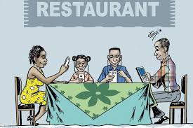
Η ελευθερία του ατόμου δεν είναι αγαθό του πολιτισμού.
Ήταν στο μέγιστο σημείο πριν από κάθε πολιτισμό (S.F.)

Slide 62
«Το ερώτημα δεν είναι κατά πόσο πρέπει να αναμίξουμε στρατηγικές. Το ερώτημα είναι μάλλον ποια είναι τα συστατικά για να πετύχουμε μία αποτελεσματική μίξη»

Slide 63
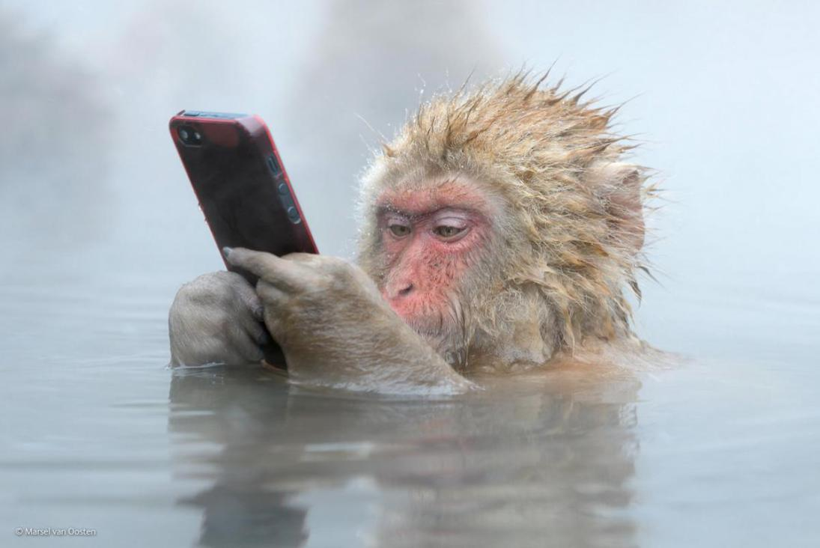

Slide 64
IPads in the classroom :
https://www.youtube.com/watch?v=IzSNdxsfk0Q
Top 10 Reasons to Use Technology in Education: iPad, Tablet, Computer, Listening Centers:
https://www.youtube.com/watch?v=mzi2RIt8_nk
The Importance of Technology in Classrooms : https://www.youtube.com/watch?v=HCi8rRfIw-8
What are the 4Cs?:
https://www.youtube.com/watch?v=QrEEVZa3f98
21st century skills:
https://www.youtube.com/watch?v=qwJIhZcAd0I
Using the iPad to teach the math concept "before“:
https://www.youtube.com/watch?v=vpvpR51v92E
Learning and Creating with iPads in Kindergarten:
https://www.youtube.com/watch?v=Y5b6y7DJuYk
student-centered learning in action:
https://www.esparklearning.com/espark/

Slide 65
Ευχαριστώ για την προσοχή σας!!!
Δρ. Ανδρέας Γρ. Κανδαράκης

